Slide 1
metabolismus
2019

Slide 2
= látková přeměna
Buněčné pochody, při kterých se molekuly živin ukládají do zásobních forem – z nich se buď uvolňují a rozkládají nebo slouží k syntéze nových biomolekul

Slide 3
Dělení
1. katabolismus
  = děje rozkladné
  Rozklad složitějších molekul na jednodušší za uvolnění energie
2. anabolismus
  = děje skladné
  Syntéza složitějších molekul z jednodušších při spotřebě energie

Slide 4
Bioenergetika
Energie uvolněná katabolickým dějem se následně využívá k:
  Syntéze nových molekul
  Jako pohon endergonních dějů
  K mechanické, osmotické, elektrické práci
  Energie je přesouvána mezi katabolickými a endergonními ději pomocí přenašečů = vysokoenergetické molekuly

Slide 5
Vysokoenergetické molekuly
= sloučeniny s vysokým potenciálem přenosu fosfátu
= makroergnní fosfáty
Fosfát připojen vazbou – makroergní (starší pojem) – při přenosu skupiny dojde k uvolnění velkého množství energie
ATP = adenosintrifosfát

Slide 6
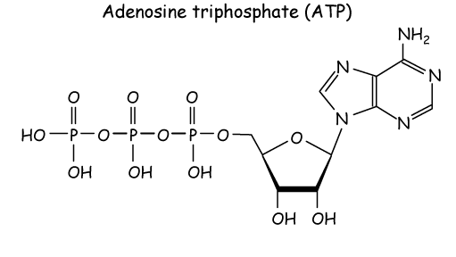
ATP – adenin, β-D-ribosa, 3 x fosfát

Slide 7
Rovnováha v otevřených systémech
Pravá rovnováha jen v uzavřených systémech
Živé organismy = otevřené – výměna energie i hmoty – ustanovuje se tzv. dynamická rovnováha = ustálený stav
Rovnováha dána:
  ΔG = změna Gibbsovy energie (= 0, = konstatní)

Slide 8
Metabolismus člověka
Komplikovaný systém
Metabolismus živin – sacharidů, lipidů, AK a dalších
Propojení metabolismu – citrátový cyklus, dýchací řetězec
Pro pochopení metabolických dějů – významná i fyziologie a anatomie (hlavně GIT)

Slide 9
Hlavní principy metabolismu
Jednotlivé živiny se tráví na jednodušší
  z jednodušších se pak buď vytváří energie (katabolismus)
  nebo se využijí na syntézu nových složitých látek (anabolismus)
Energie vzniká ve formě ATP
Důležitá role:
  koenzymy (NAD, FAD, NADP) a jejich redukované formy (NADH₂, FADH₂, NADPH₂)
Výroba energie je založena na oxidaci („hoření“) C a H za vzniku CO₂ a H₂O

Slide 10
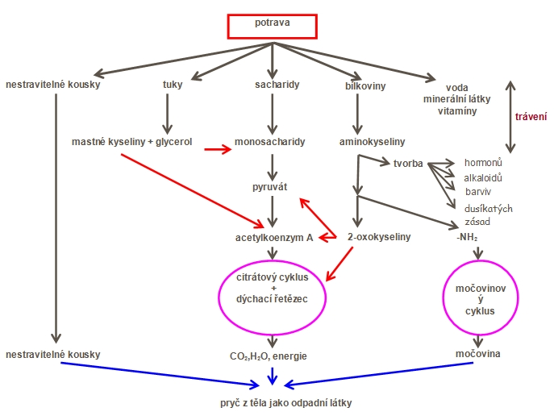
Celkový přehled metabolismu

Slide 11
2. GIT
= gastrointestinální trakt

Slide 12
Funkce
Trávení – mechanické, chemické (sekrece látek)
Vstřebávání (absorpce, resorpce)
Posun a mísení tráveniny s trávicími šťávami = tzv. motilita
Skladování
Ochrana
Sekrece endokrinně aktivních látek

Slide 13
Řízení
Nervové– vlastní nervový systém GIT
  autonomní nervový systém – sympatikus, parasympatikus
Humorální – hormony
Přímým mechanickým a chemickým působením obsahu

Slide 14
1. Sekrece
Trávicí šťávy – tvořeny buňkami žláz ve sliznici nebo specializovanými žlázami GIT
Za den 5-7 l
Tvořeny v endoplazmatickém retikulu – skladovány v podobě vezikulů – exocytózou ven z buňky

Slide 15
Sekrece v jednotlivých žlázách
Sliny – 1,5-2 l/den, voda, elektrolyty + mucin, α-amylasa, lipasa, lysosym, imunoglobulin A
Žaludek – 1-2,5 l/den, HCl (pH, pepsinogen na pepsin, srážení bílkovin, baktericidní účinky)
Pankreas – 1-2 l/den, exokrinní oddíl (x endokrinní!) – pankreatická šťáva – peptidasy (trypsin, chymotrypsin), α-amylasa, lipasy a HCO₃⁻
Játra – hlavně žluč (1 l/den) – žlučové kyseliny, barviva,… - žlučník – zahuštění žluči – do duodena
Střeva – tenké, tlusté – alkalická šťáva s hlenem

Slide 16
2. Trávení
Potrava = veškeré látky přijímané do GIT
Živiny přijímány ve formě složitých organických látek – musí ne nejdříve trávit = chemicky rozštěpit (hydrolýza) – enzymy
Nejvýznamnější: tenké střevo

Slide 17
3. Vstřebávání
= resorpce
Prostup látek přes sliznici tenkého střeva do tělních tekutin
Resorpční plocha – zvětšena klky – pokryty vrstvou cylindrických buněk – kraje rozděleny na mikroklky tvořící kartáčový lem (600 x zvětšení)
Difuze, aktivní transport, pinocytoza

